Slide 1

Масштаб
Определение, примеры, задачи

Slide 2


Масштаб
Встречались ли вы раньше с этим словом?
Как вы его понимаете?
Знаете ли вы людям каких профессий необходимо знать понятие масштаба и уметь его читать?

Slide 3
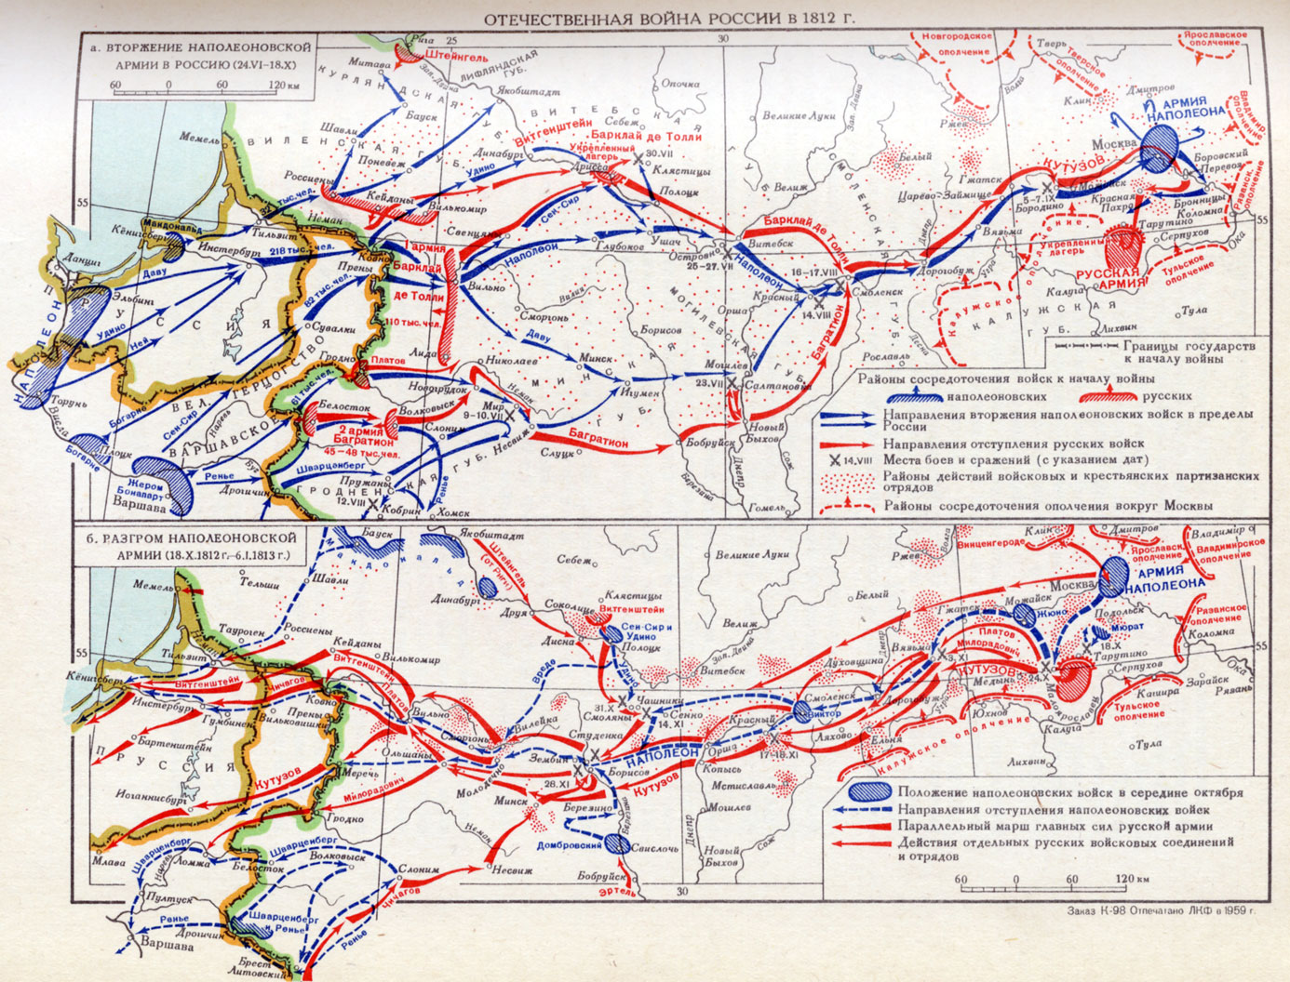
Масштаб
Определение, примеры, задачи

Slide 4


Определение
Милана любила клеить из бумаги разные фигуры. Однажды она решила склеить для куклы макет собственной комнаты. Но как сделать так, чтобы не ошибиться в размерах, чтобы стол не оказался меньше стула и мебель подходила под размер куклы?
Отношение длины отрезка на плане к длине соответствующего отрезка в натуре называют масштабом
И записывают это так
Папа посоветовал Милане: « Измерь свой рост и рост куклы. Во сколько раз кукла меньше тебя, во столько раз уменьшай размер каждой детали».
или
То есть выполни детали в масштабе 1 : разница реального и нужного размеров.

Slide 5


Определение
Отношение длины отрезка на плане к длине соответствующего отрезка в натуре называют масштабом
Милана любила клеить из бумаги разные фигуры. Однажды она решила склеить для куклы макет собственной комнаты. Но как сделать так, чтобы не ошибиться в размерах, чтобы стол не оказался меньше стула и мебель подходила под размер куклы?
Чтобы построить план реального предмета с известным масштабом, нужно реальный размер разделить на соотношение .
9 см
90 см
100 см

Slide 6
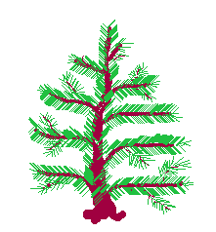
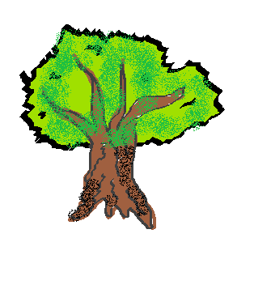


Чтобы определить реальный размер, зная размер отрезка на карте, нужно умножить размер отрезка на карте на соотношение длин
Туристы начали свой путь от деревни на север… км, затем … км на запад к лодочной станции . После чего сплавились по реке до горного поселения. Два дня они исследовали горные окрестности. Затем отправились на Юго-восток и прошли … км до озера, где сделали привал. На следующий день они прошли … км на восток до усадьбы лесничего. После за три дня они дошли обратно в деревню. Заполните пропуски, если масштаб карты 1:10000.

Slide 7
Масштаб
Масштаб – это …
Как вы его понимаете?
Как определить масштаб?
Как определить реальный размер, зная размер на карте и масштаб?
Как определить размер на карте, зная реальный размер и масштаб?
Людям каких профессий необходимо знать понятие масштаба и уметь его читать?

